Slide 1
S1 INFORMATIKA
FAKULTAS SAINS DAN MATEMATIKA
Ekspresi
Rekursif
Dasar Pemrograman
PRAKTIKUM 6
UNIVERSITAS DIPONEGORO
2024

Slide 2
EKSPRESI FUNGSIONAL DASAR
2024
OVERVIEW
Tujuan Praktikum
Ekspresi Rekursif
Contoh Ekspresi Rekursif dalam python
Latihan
PRAKTIKUM DASPRO
HALAMAN 02

Slide 3
TUJUAN
2024
TUJUAN PRAKTIKUM 6
Setelah praktikum ini, diharapkan mahasiswa mampu merealisasikan ekspresi rekursif ke dalam Bahasa pemrograman Python.
PRAKTIKUM DASPRO
HALAMAN 03

Slide 4
TEKSPRESI REKURSIF
2024
EKSPRESI REKURSIF
Ekspresi rekursif adalah sebuah ekspresi yang di dalam definisinya mengandung terminology dirinya sendiri.
PRAKTIKUM DASPRO
HALAMAN 04

Slide 5
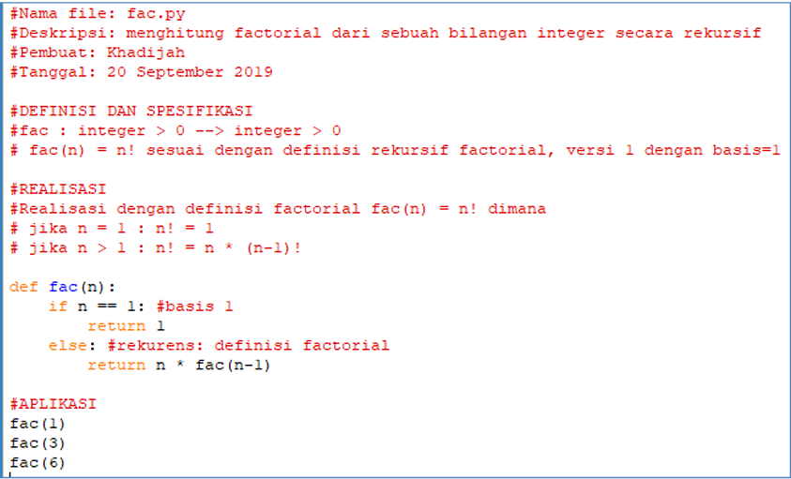
EKSPRESI REKURSIF
2024
EKSPRESI REKURSIF
FAKTORIAL (VERSI 1)
PRAKTIKUM DASPRO
HALAMAN 05

Slide 6
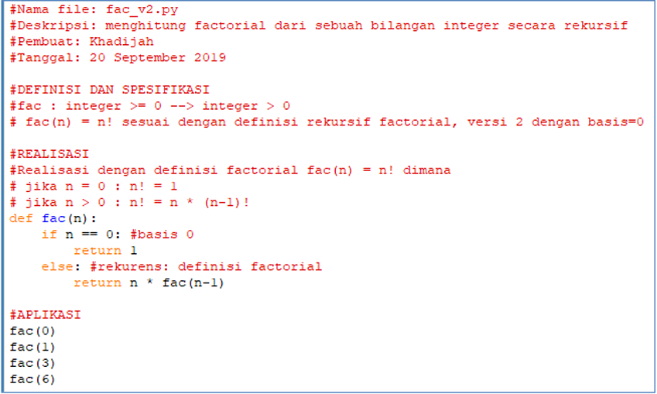
EKSPRESI REKURSIF
2024
EKSPRESI REKURSIF
FAKTORIAL (VERSI 2)
PRAKTIKUM DASPRO
HALAMAN 06

Slide 7
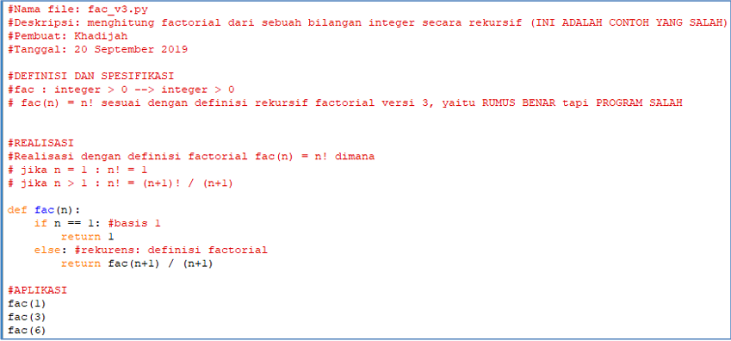
EKSPRESI REKURSIF
2024
EKSPRESI REKURSIF
FAKTORIAL (VERSI 3)
PRAKTIKUM DASPRO
HALAMAN 07

Slide 8
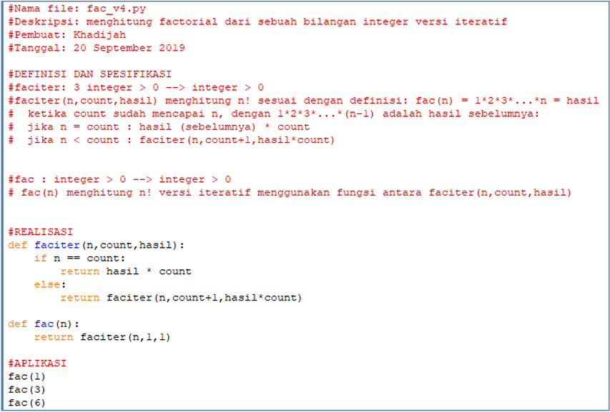
EKSPRESI REKURSIF
2024
EKSPRESI REKURSIF
FAKTORIAL (VERSI 4)
PRAKTIKUM DASPRO
HALAMAN 08

Slide 9
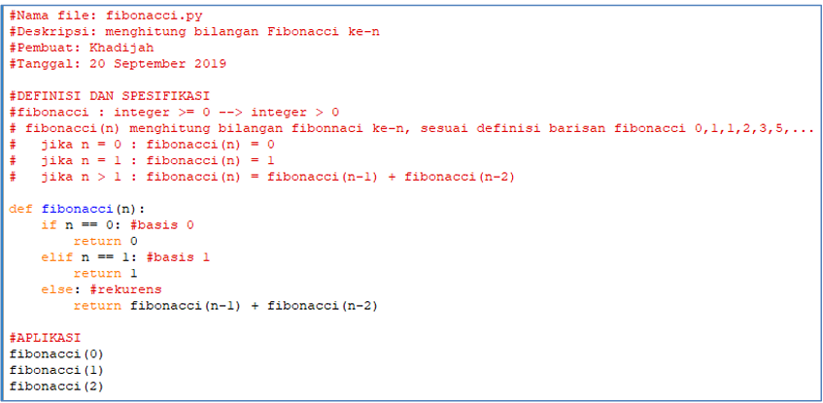
EKSPRESI REKURSIF
2024
EKSPRESI REKURSIF
Bilangan Fibonacci
PRAKTIKUM DASPRO
HALAMAN 09

Slide 10
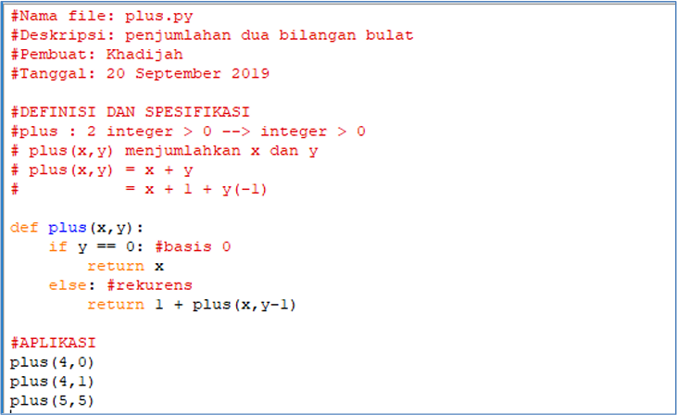
EKSPRESI REKURSIF
2024
EKSPRESI REKURSIF
Bilangan Penjumlahan Bilangan Integer
PRAKTIKUM DASPRO
HALAMAN 10

Slide 11
LATIHAN
2024
LATIHAN
PRAKTIKUM DASPRO
HALAMAN 11

Slide 12
LATIHAN
2024
LATIHAN A
Buatlah fungsi rekursif untuk:
Operasi aritmatika pengurangan
Operasi aritmatika perkalian
Operasi aritmatika pembagian
Operasi aritmatika perpangkatan
PRAKTIKUM DASPRO
HALAMAN 12

Slide 13
LATIHAN
2024
LATIHAN B
Buatlah fungsi rekursif untuk:
Menghitung perkalian dengan 3 aray f(n) = 3* n
f(1)=3
f(n+1)=f(n)=3
2. Menghitung deret bilangan integer: 1+2+3+4+…
s(1)=1
s(2)=1+2
s(3)=1+2+3
3. Menghitung deret aritmatika: 3+6+9+12+…
s(1)=3
s(2)=3+6
s(3)=3+6+9
PRAKTIKUM DASPRO
HALAMAN 13

Slide 14
LATIHAN
2024
LATIHAN B
Buatlah fungsi rekursif untuk:
4. Menghitung deret geometri: 1+3+9+27+…
f(1)=3
f(n+1)=f(n)=3
5. Menghitung deret : 1+4+9+16+…
s(1)=1
s(2)=1+4
s(3)=1+4+9
PRAKTIKUM DASPRO
HALAMAN 13

Slide 15
S1 INFORMATIKA
FAKULTAS SAINS DAN MATEMATIKA
Sekian dari tim asprak daspro,
Selamat uts,
terima kasih.
UNIVERSITAS DIPONEGORO
2024

